Slide 1
Proyecto Clicker
Víctor Angulo de Castro

Slide 2
Introducción del Proyecto
Juego estilo Clicker sin finalidad.
Posibilidad de añadir múltiples cuentas (perfiles).
Sigue generando recursos aún estando en segundo plano o cerrado.
Diferentes mejoras de generación de recursos de clicks o pasivos.

Slide 3
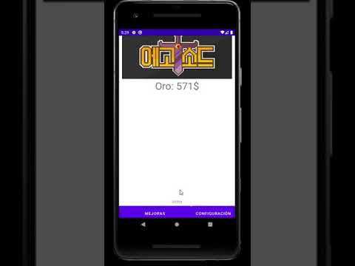
Funcionalidad

Slide 4

Problemas que me he encontrado
Se abrían Hilos cada vez que se salía de la pantalla principal y se volvía, lo cual resultaba en generación infinita de recursos. (Bucle while)
No conseguí añadir un ListView dentro de un ScrollView para generar las mejoras en tiempo de ejecución.
No saber como hacer la base de datos y luego no saber como ver que usuario estaba conectado. (Boolean)
Complicación haciendo habilidades que se sientan útiles y mejoras que se sientan de verdad. (Fórmulas)
Forma de generar dinero con la aplicación cerrada.

Slide 5
Desarrollo de la aplicación
Cuando se me ocurrió la idea pensaba que iba a tener más complicación
Empecé haciendo la funcionalidad básica de un clicker y me encontré el problema de saber cuánto tiempo pasaba cerrada la aplicación.
Construí la segunda actividad con los upgrades y no conseguí añadir un ListView dentro del ScrollView así que se quedó generado desde el inicio.
Como tenía la preferencia llena de datos hice la tercera actividad con la finalidad de hacer el botón de reset.
La última semana conseguí hacer el hilo que genera dinero mientras se está en la pantalla de inicio.
El último día conseguí hacer una base de datos para poder registrar varios usuarios cada uno con su juego y variables diferentes.

